Slide 1


UBND PHƯỜNG HƯNG ĐẠO
TRƯỜNG TIỂU HỌC ĐA PHÚC
NHIỆT LIỆT CHÀO MỪNG QUÝ THẦY CÔ GIÁO VÀ CÁC EM HỌC SINH ĐẾN VỚI TIẾT HỌC
Môn: Khoa học - Lớp 4
Bài: Tính chất của nước và nước với cuộc sống
GV THỰC HIỆN: PHẠM THỊ THU HƯƠNG
Năm học: 2025 - 2026

Slide 2


Kể những việc/ hoạt động của con người sử dụng đến nước
Con người đã vận dụng tính chất nào của nước?
THẢO LUẬN NHÓM ĐÔI

Slide 3
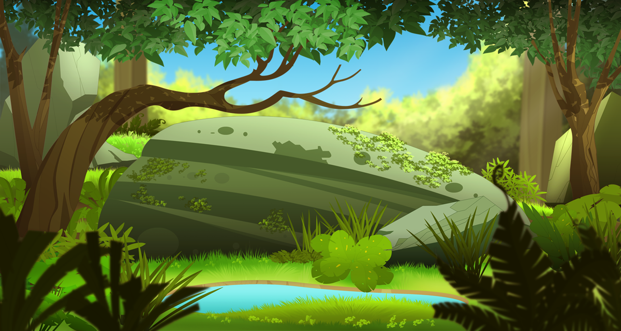







Hương Thảo – Zalo 0972.115.126

Slide 4



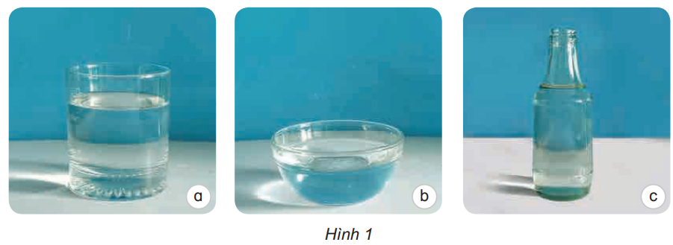

1. Chuẩn bị: Đồ dùng thuỷ tinh không màu: 1 cốc, 1 bát, 1 chai, nước sạch có thể uống nước
Tiến hành: Rót cùng một lượng nước vào cốc, bát và chai như hình 1. Hãy ngửi, nếm và quan sát màu sắc, hình dạng của nước trong mỗi hình.

Slide 5
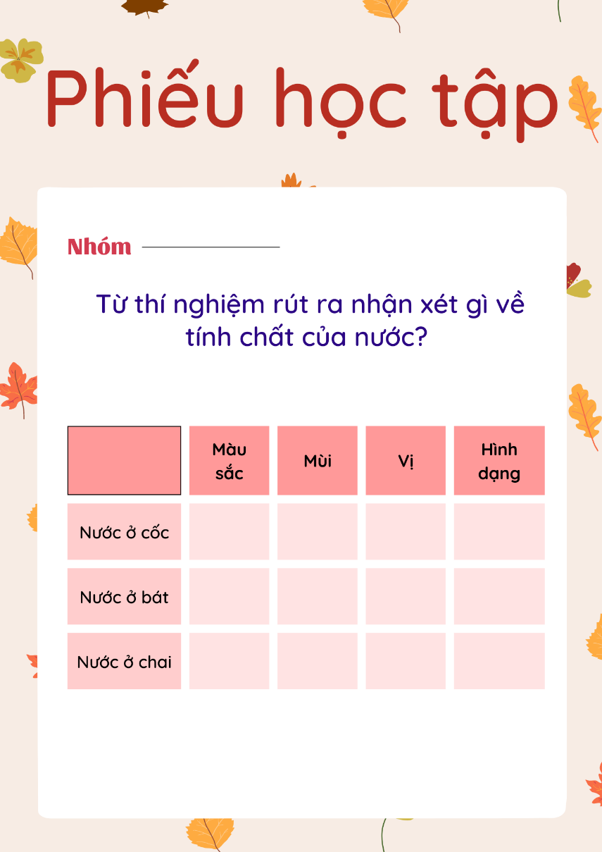

Hoàn thành phiếu học tập
Từ thí nghiệm rút ra nhận xét gì về tính chất của nước?
Thảo luận nhóm 4

Slide 6




Các nhóm khác
lắng nghe – góp ý - bổ sung

Slide 7
 | Màu sắc | Mùi | Vị | Hình dạng
Nước ở cốc
Nước ở bát
Nước ở chai
Không màu
Không mùi
Không vị
Hình cốc
Không màu
Không mùi
Không vị
Hình bát
Không màu
Không mùi
Không vị
Hình chai

Slide 8









Slide 9


Nước có tính chất không màu, không mùi, không vị, không có hình dạng nhất định.

Slide 10
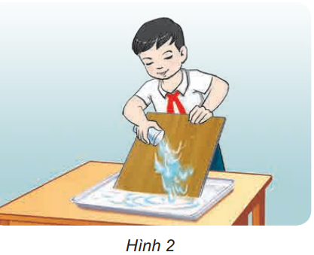
2. Chuẩn bị: 1 tấm gỗ, 1 khay nhựa, 1 cốc nước.
Tiến hành: Đổ từ từ nước lên mặt tấm gỗ đặt nằm nghiêng trên khay như hình 2.
Quan sát và nhận xét hướng chảy của nước trên mặt tấm gỗ. Khi xuống tới khay, nước tiếp tục chảy như thế nào?

Slide 11


Các nhóm khác lắng nghe nhận xét – góp ý

Slide 12


Hướng chảy của nước trên mặt tấm gỗ: Chảy từ cao xuống thấp, khi xuống tới khay nước tiếp tục chảy lan ra khắp mọi phía.

Slide 13
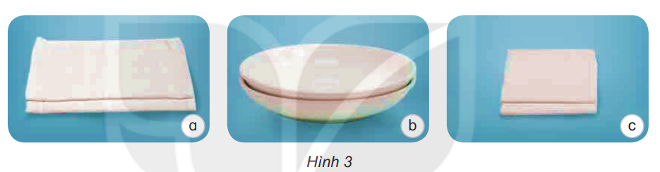
3. Chuẩn bị: 2 khăn mặt, 2 đĩa, 2 tờ giấy ăn khô, 1 thìa, nước.
Tiến hành: Đặt khăn mặt, đĩa và giấy ăn chồng lên nhau như hình 3. Đổ một thìa nước lên mặt trên của mỗi chồng khăn mặt, đĩa và giấy ăn. Nhấc khăn mặt, đĩa và giấy ăn ở bên trên ra.
Quan sát khăn mặt, đĩa, giấy ăn ở bên dưới và cho biết nước thấm qua vật nào. Vì sao em biết.

Slide 14
Nước thấm qua khăn, giấy ăn vì khăn và giấy ăn bên dưới bị ướt; không thấm qua đĩa vì đĩa phía bên dưới không bị ướt

Slide 15
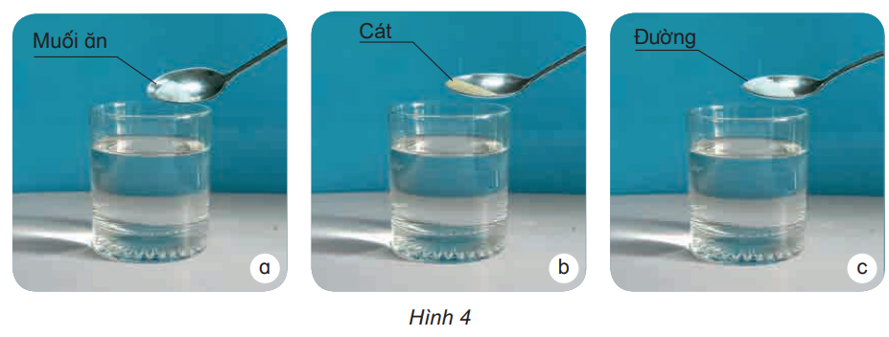
4. Chuẩn bị: 3 cốc thuỷ tinh, 3 thìa, muối ăn, cát, đường, nước.
Tiến hành: Lấy ba cốc nước như nhau, cho vào từng cốc các chất: muối ăn, cát, đường như hình 4, rồi khuấy đều.
Quan sát thí nghiệm và cho biết nước hòa tan chất nào và không hòa tan chất nào.

Slide 16
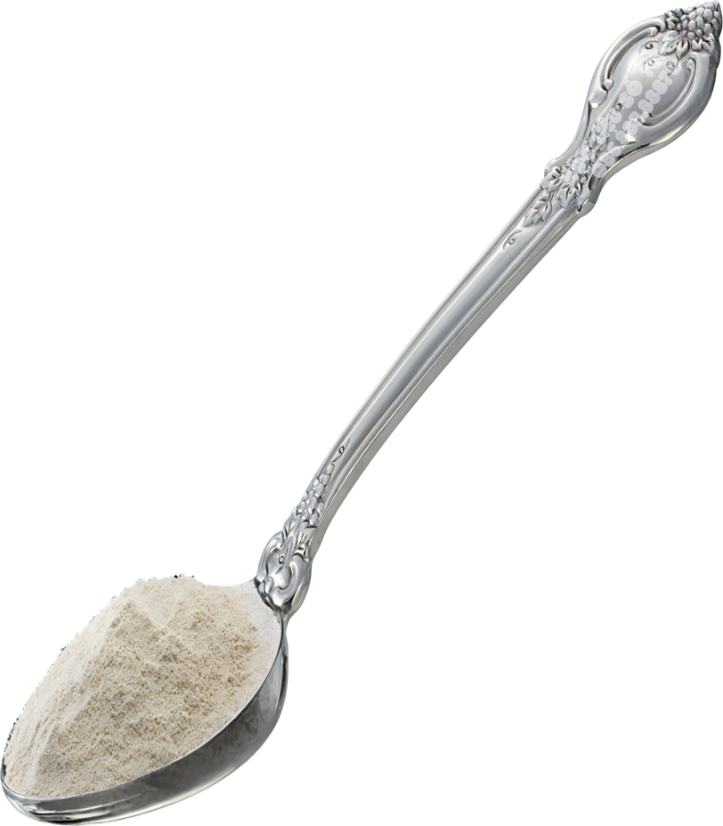
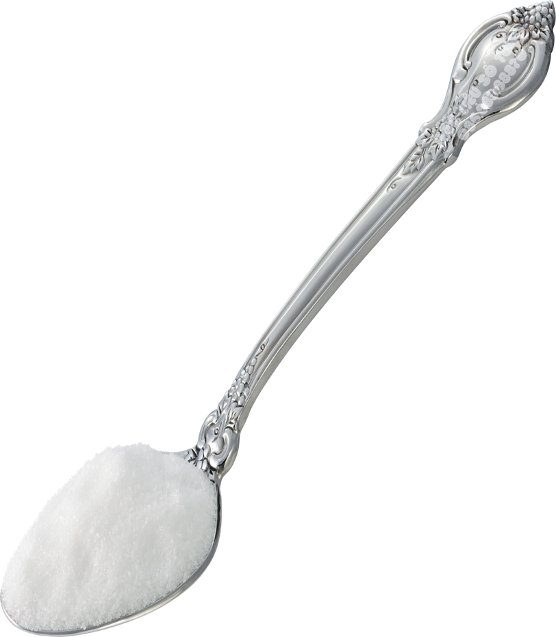
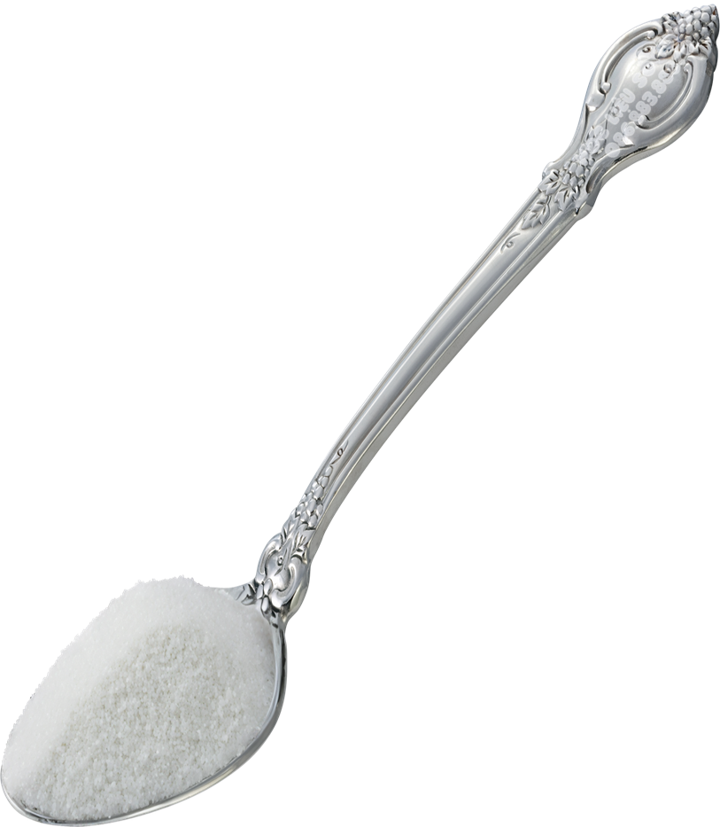
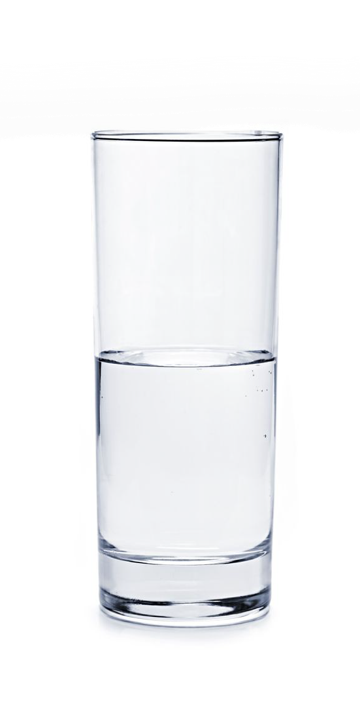
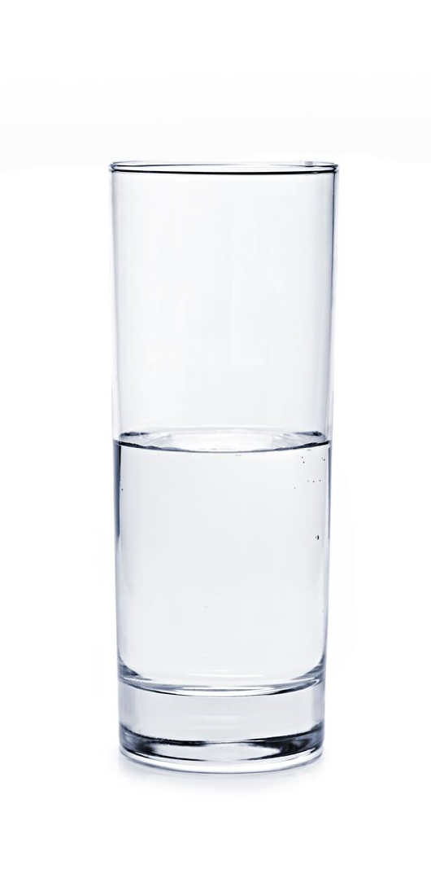
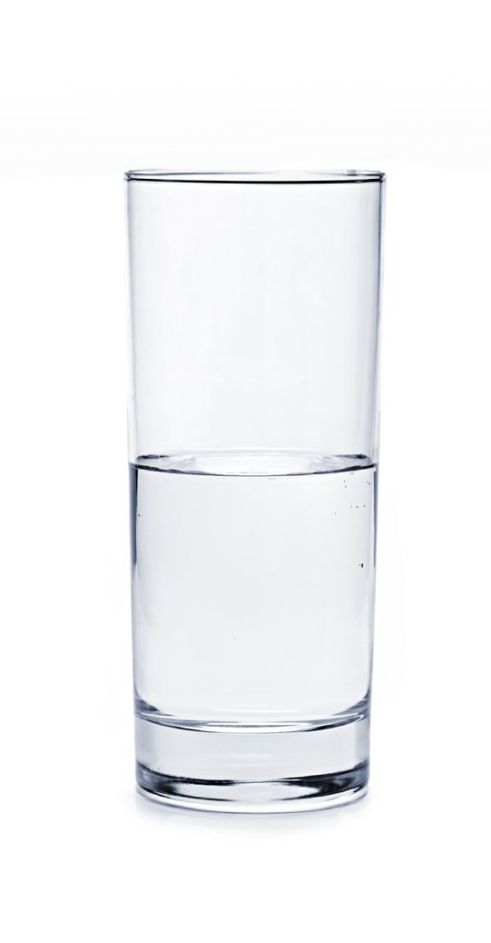

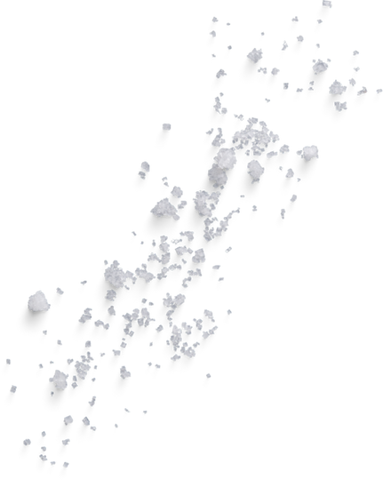

THỰC HIỆN:
Cát
Đường
Muối

Slide 17
Nước hòa tan đường và muối ăn, không hòa tan cát.

Slide 18


Từ kết quả quan sát được ở các thí nghiệm trên, em phát hiện được tính chất nào của nước?
Nêu một số ví dụ trong cuộc sống chứng tỏ nước thấm qua một số vật và hoà tan một số chất.

Slide 19











Slide 20

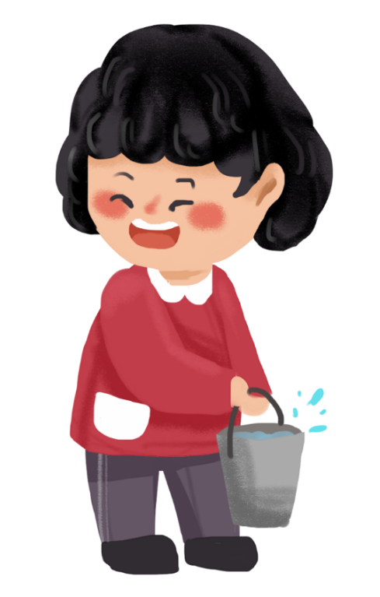
Từ các kết quả quan sát được ở các TN cho thấy: Nước thấm qua một số vật và hòa tan một số chất.

Slide 21
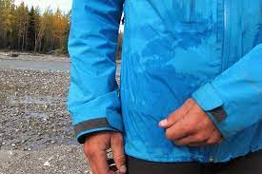
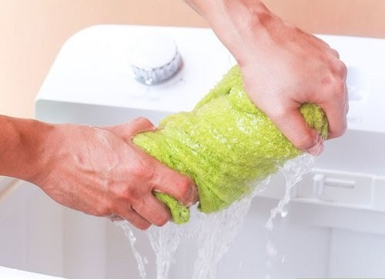
Nước thấm qua một số vật như:
Quần áo
Khăn mặt

Slide 22
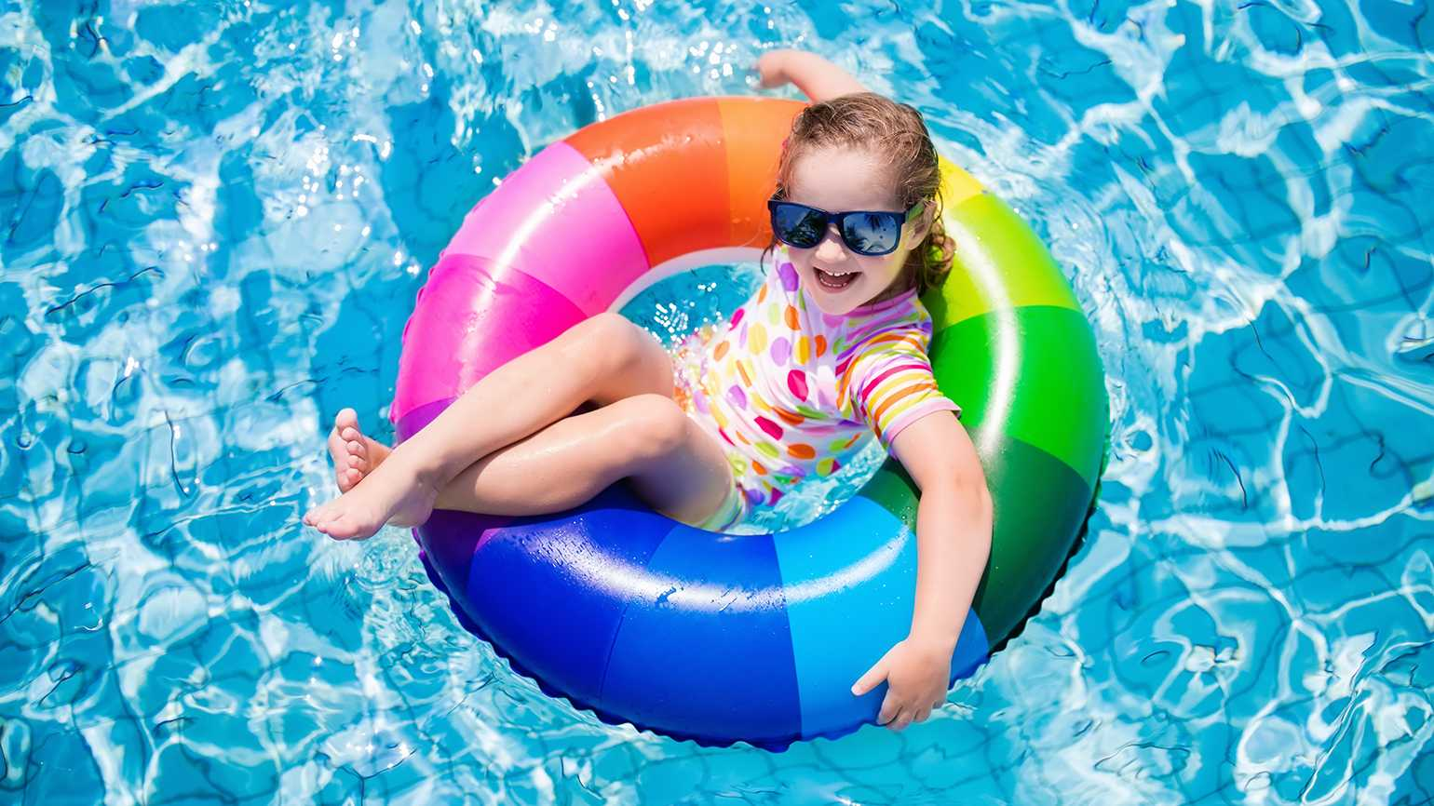
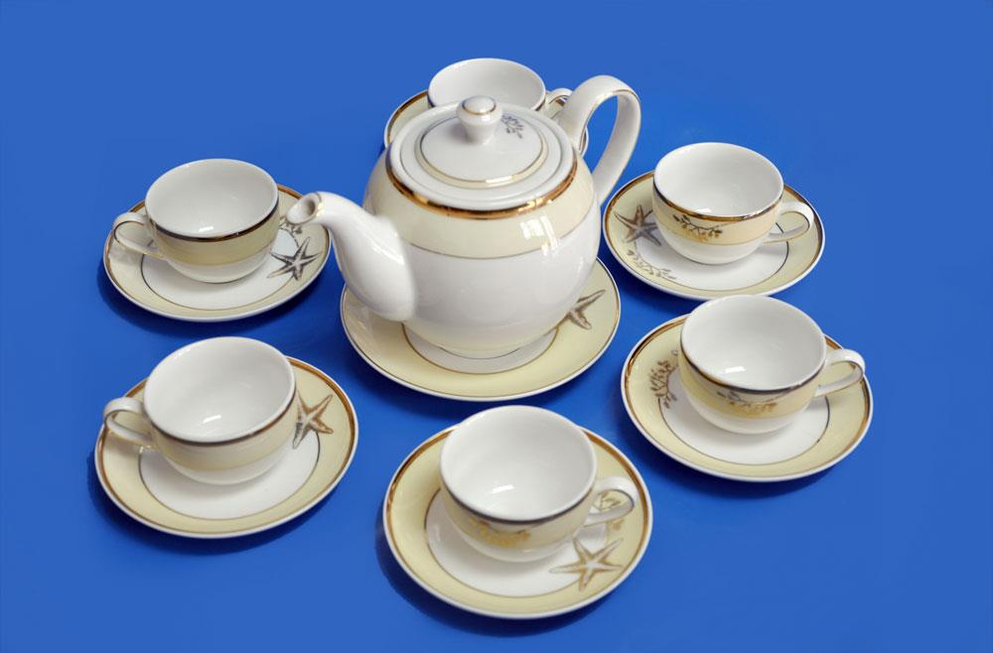
Nước không thấm qua một số vật như:
Phao bơi
Cốc chén

Slide 23
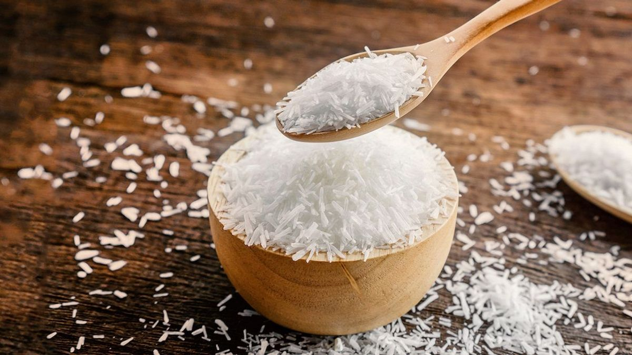
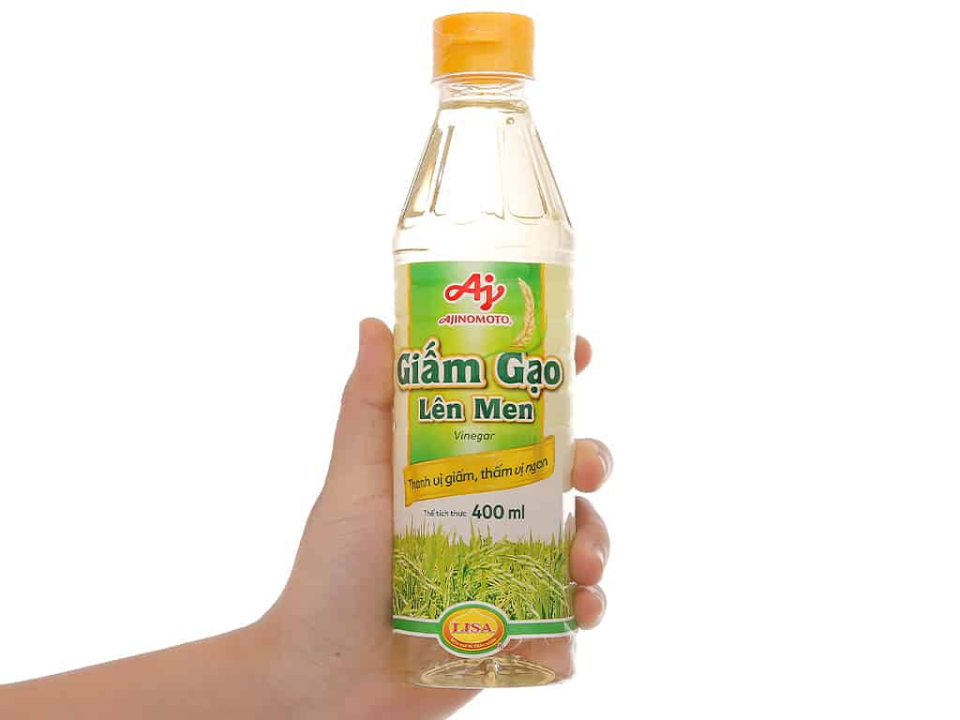
Nước hòa tan một số chất như:
Mì chính
Giấm ăn

Slide 24
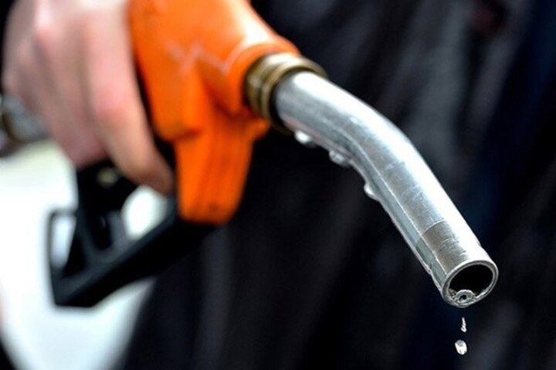
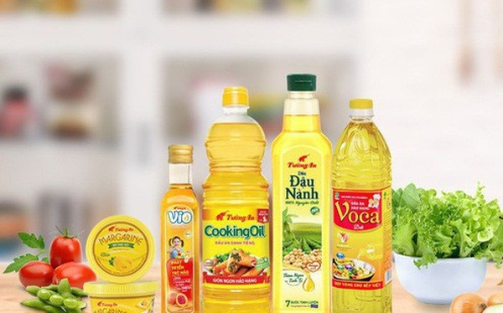
Nước không hòa tan một số chất như:
Xăng
Dầu ăn

Slide 25




Slide 26


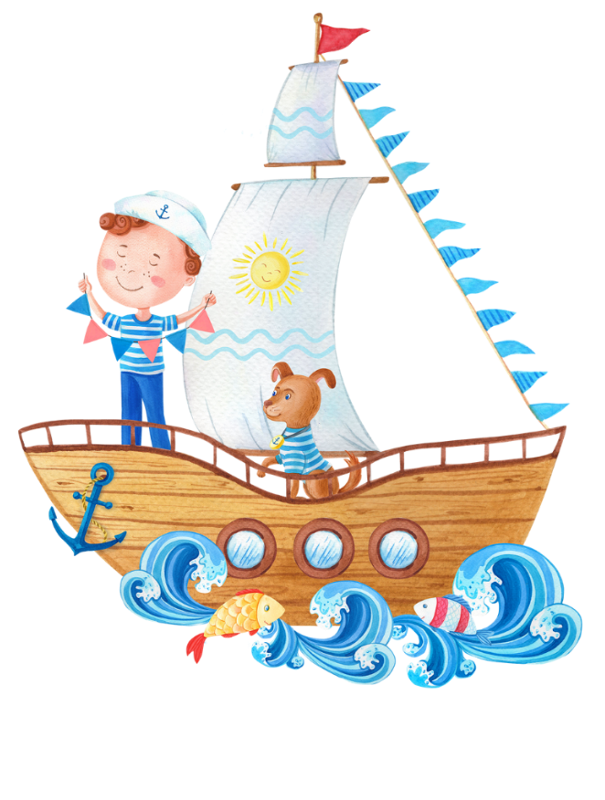

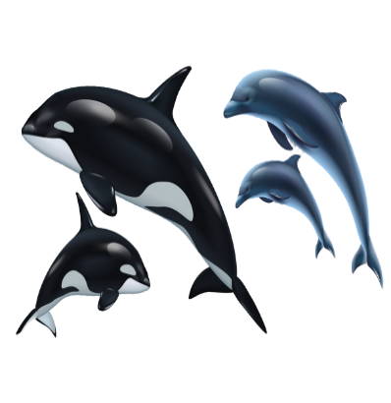
thuyền
Đưa
khơi
ra

Slide 27





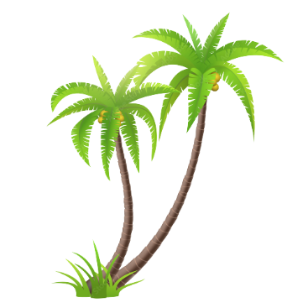






Học tiếp
Click chiếc tàu → câu hỏi
Tại slide câu hỏi: click ngọn hải đăng → quay lại trang này
Click Enter qua bài mới
Notes:
Click chiếc tàu → câu hỏi
Tại slide câu hỏi: click ngọn hải đăng → quay lại trang này
Click Enter qua bài mới

Slide 28





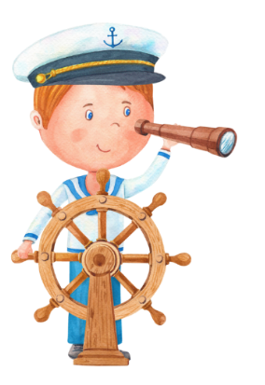
1. Nước có màu sắc và mùi vị như thế nào?
Nước có màu trắng, không mùi, không vị
Nước không có màu, không có mùi và không có vị
Nước có không màu, có vị thơm mát

Slide 29

2. Nước có hình dạng như thế nào?
Có hình dạng nhất định
Có hình tròn
Không có hình dạng nhất định

